Slide 1
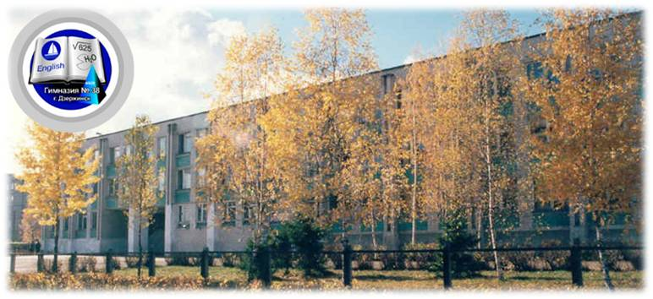
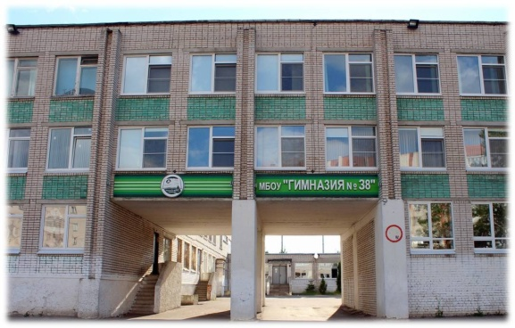
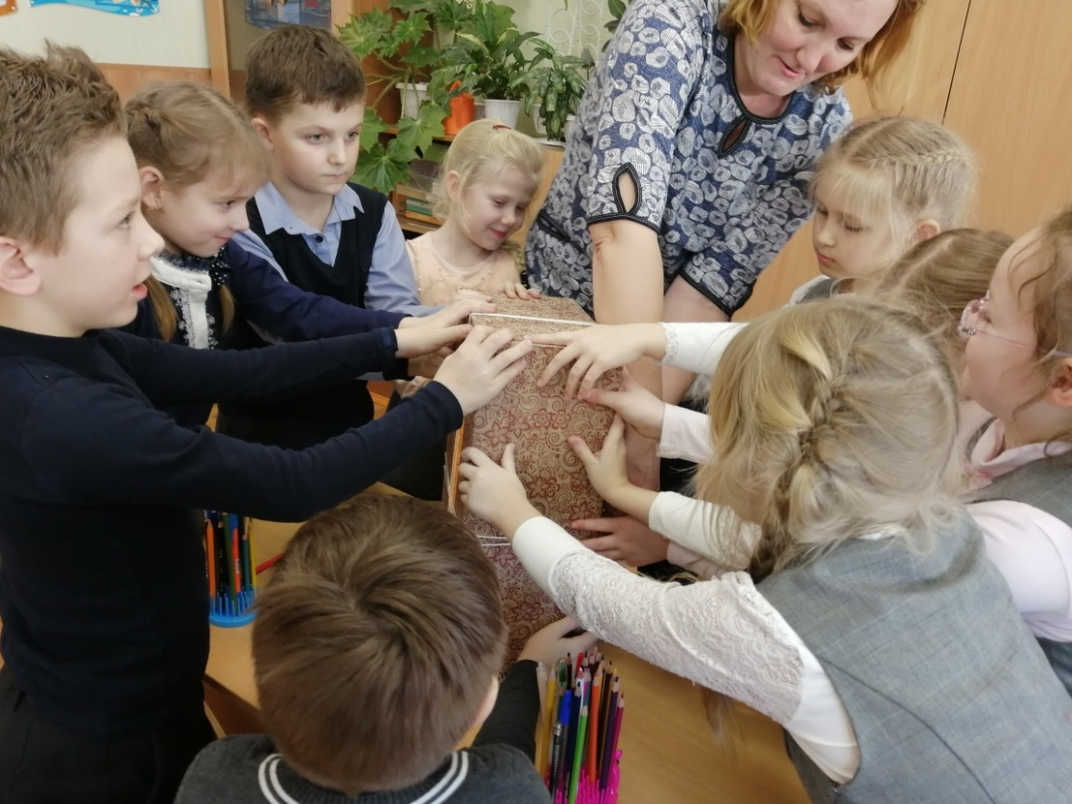
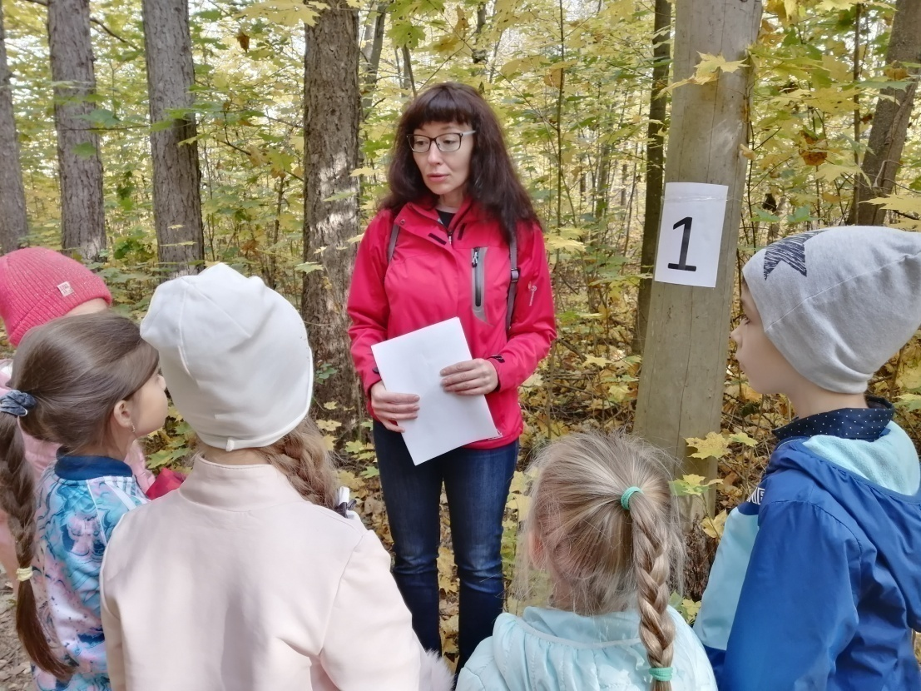
Взаимодействие семьи и школы как одно из условий формирования духовно-нравственной культуры младших школьников
МБОУ «Гимназия №38»

Slide 2
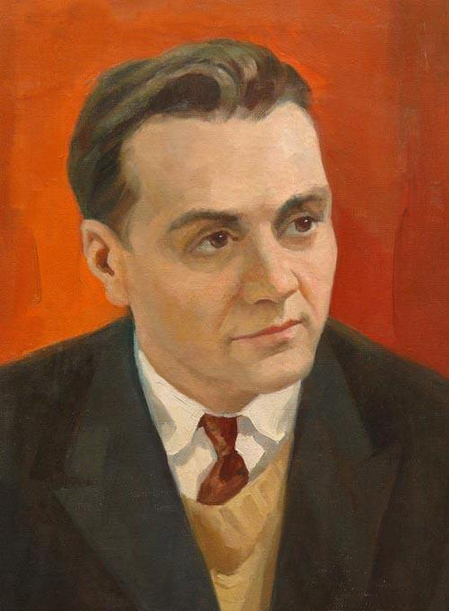
«Детство - важнейший период человеческой жизни, не подготовка к будущей жизни, а настоящая, яркая, самобытная, неповторимая жизнь. И от того как прошло детство, кто вёл ребёнка за руку в детские годы, что вошло в его разум и сердце из окружающего мира- от этого в решающей степени зависит, каким человеком станет сегодняшний малыш»
В.А.Сухомлинский
"Без семьи мы – я имею в виду школу – были бы бессильны”

Slide 3
Сферы взаимодействия с родителями
Общение
собрания
праздники
Отношение
выставки
конкурсы
КТД
акции
консультации, беседы
мастер-классы

Slide 4
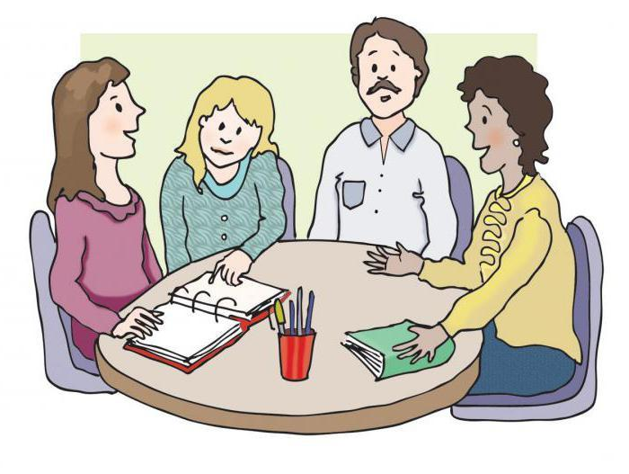
Формы взаимодействия с родителями
Участие в конкурсах,
мастер-классах
Родительские собрания
Акции
Социальные проекты, проекты-исследования
Совместные экскурсии
Участие в кружковой работе
Карусель традиционных дел

Slide 5
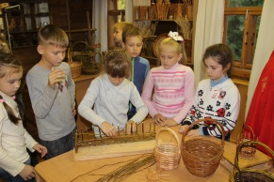
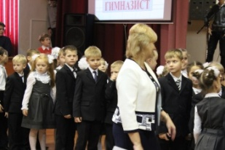
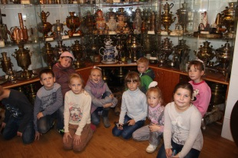
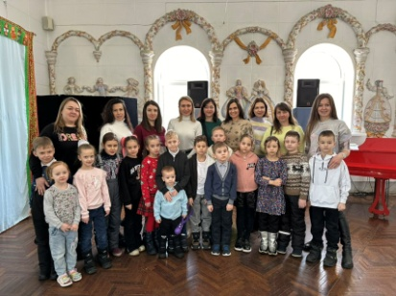
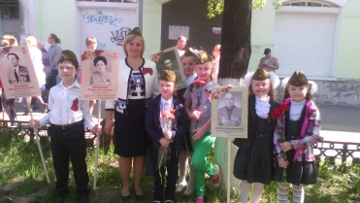
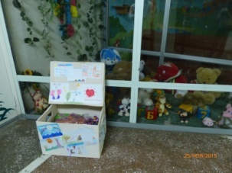
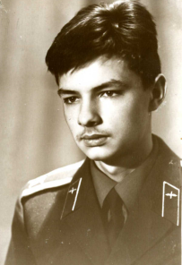
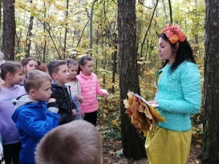
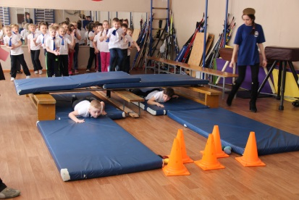
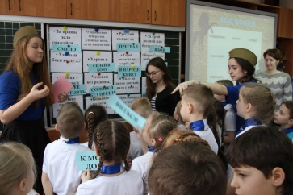
Карусель традиционных дел
Экскурсии в по Нижегородской области
День рождения класса
День гимназиста
День Победы
День театра
День защитника Отечества
День памяти А.Галчина
День города
День Земли
Родительские субботы (посещение театра)
Акции
«Бессмертный полк», «Коробка храбрости»
Классный час «Сага о небесном рыцаре»
Экологическая игра,
озеленение школьной территории
Спортивная эстафета
Конкурс «Прадедов смена достойная»

Slide 6
Родительские собрания
Педагогическая конференция
Семинар-практикум
Мастер-класс

Slide 7
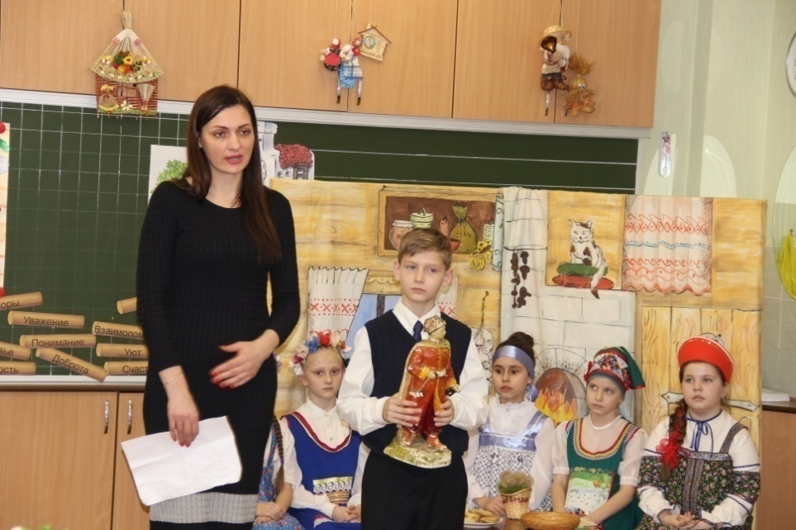
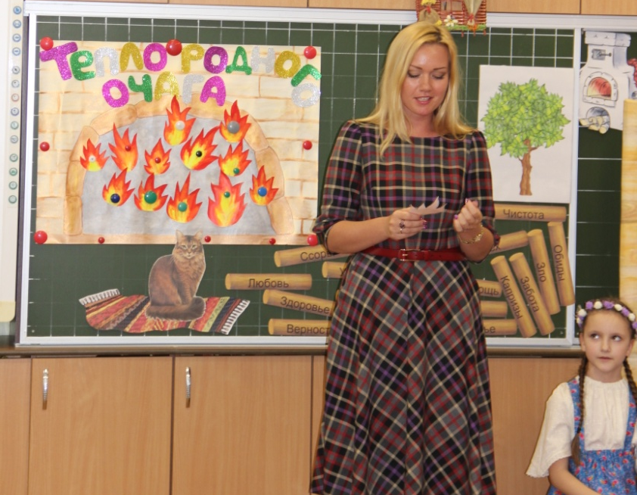
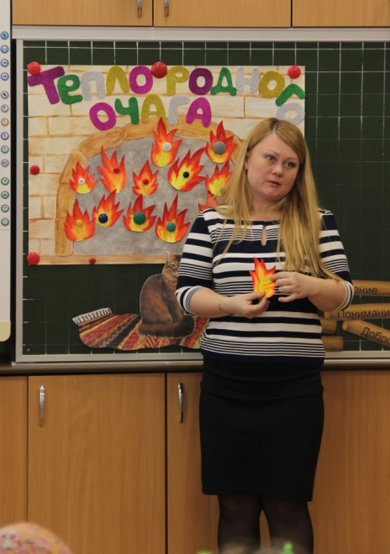
Кружковая работа
Азбука истоков
«Тепло родного очага»
Образ и мысль

Slide 8
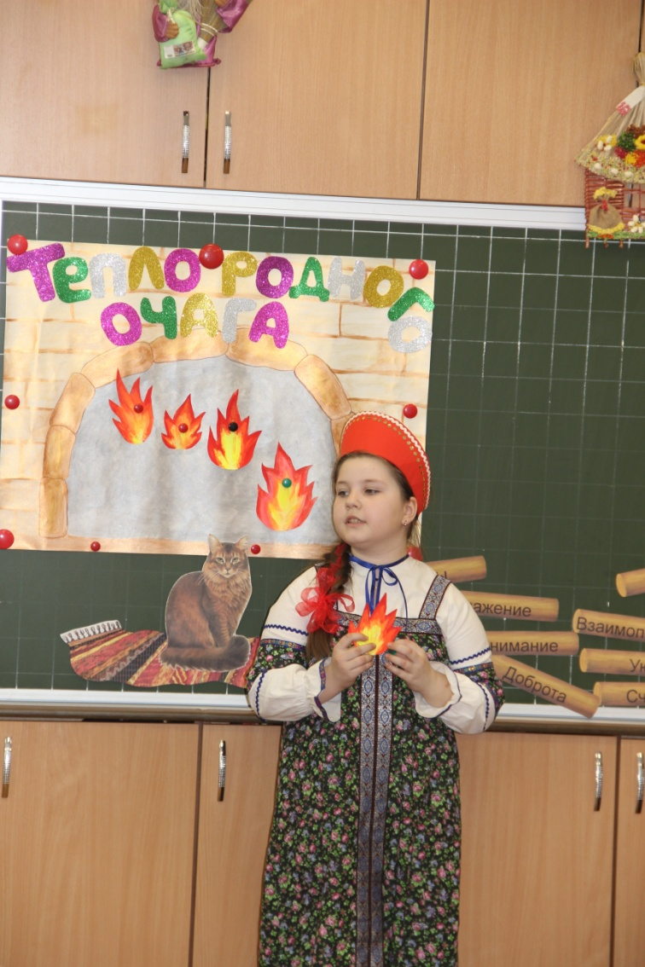
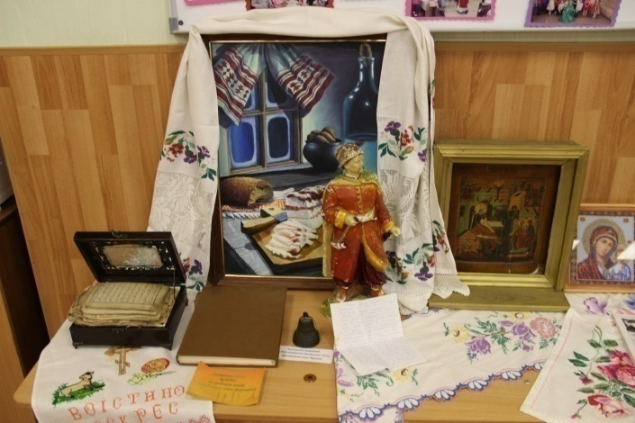
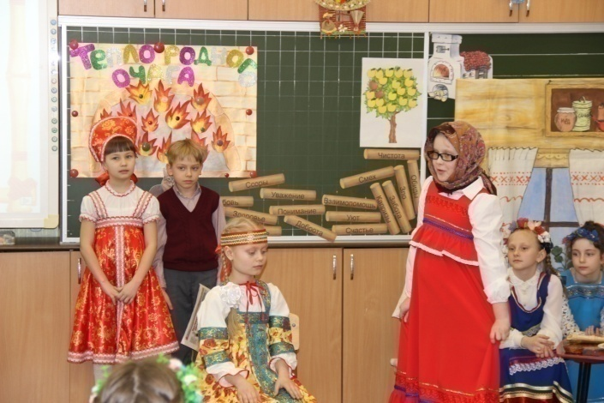
Азбука истоков
«Тепло родного очага»

Slide 9
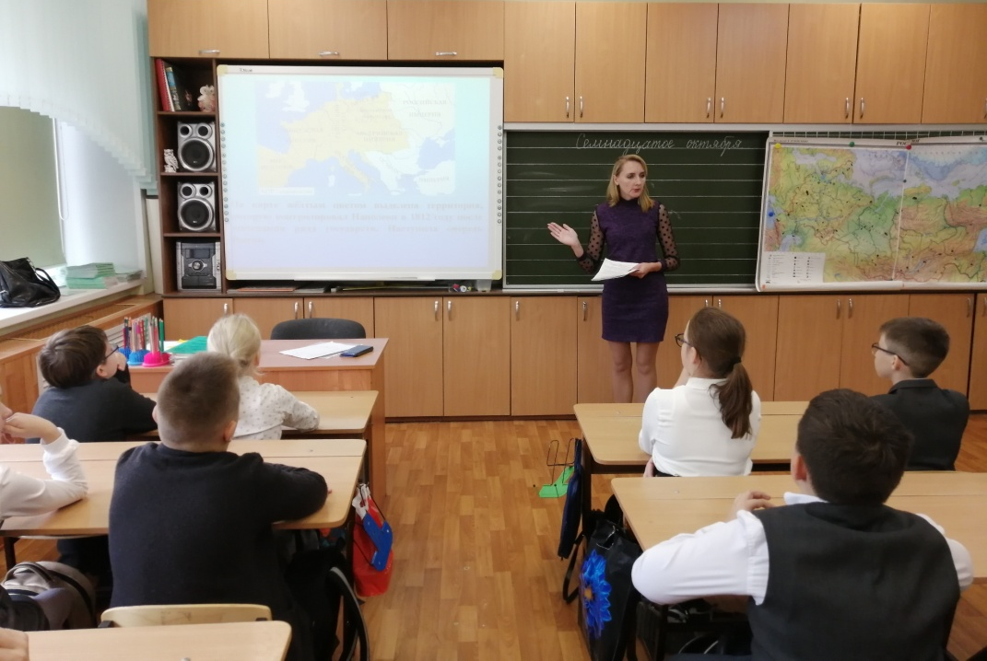
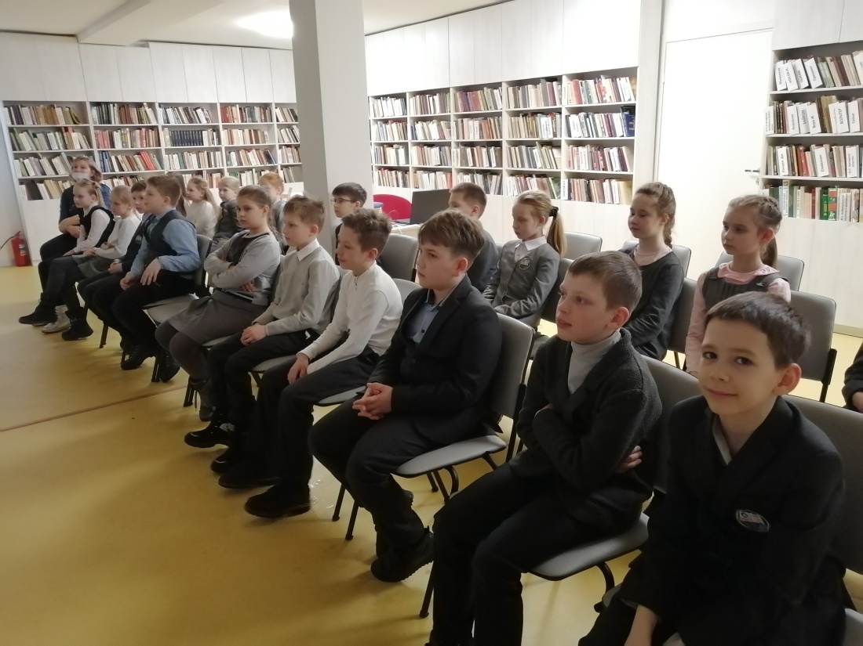
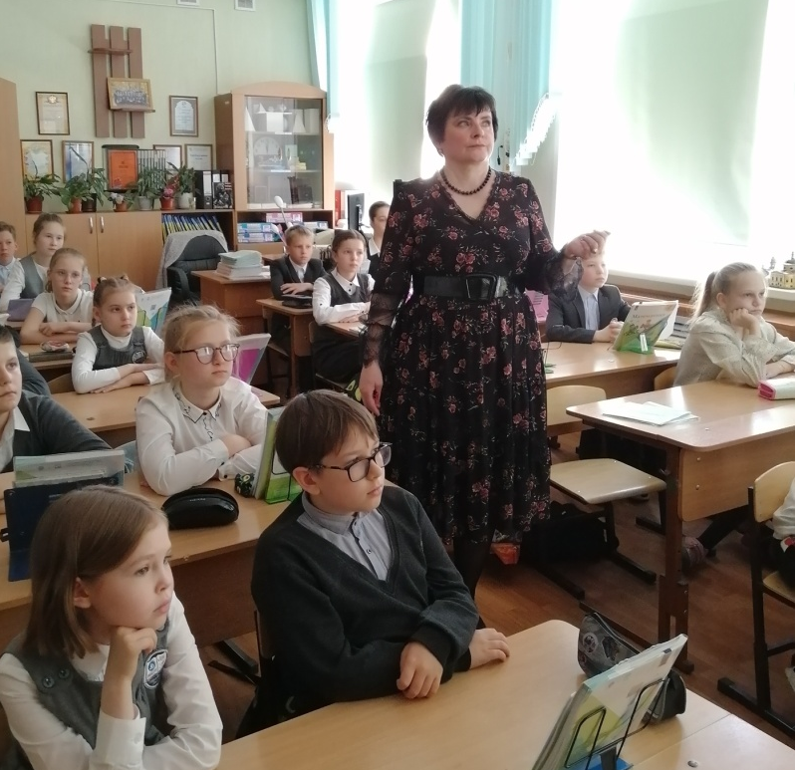
Взаимодействие с библиотеками

Slide 10
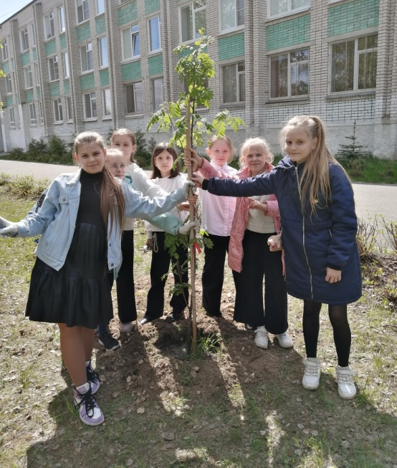
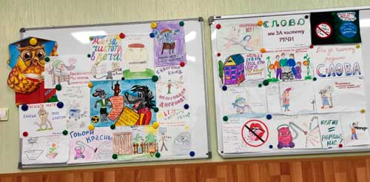
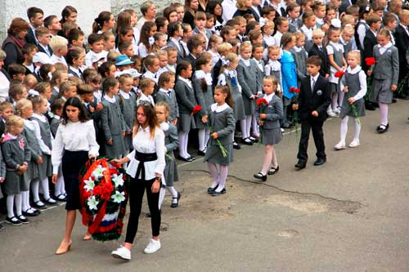
Акции - традиции
«Озеленение школьной территории»
«Мы за чистоту речи»
«Линейка памяти Анатолия Галчина» (Беслан)
«Бессмертный полк»

Slide 11
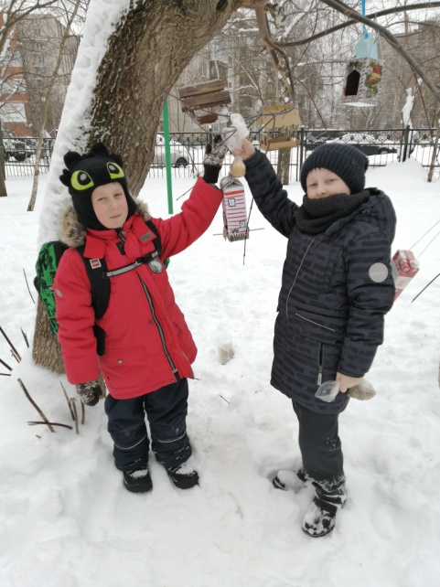
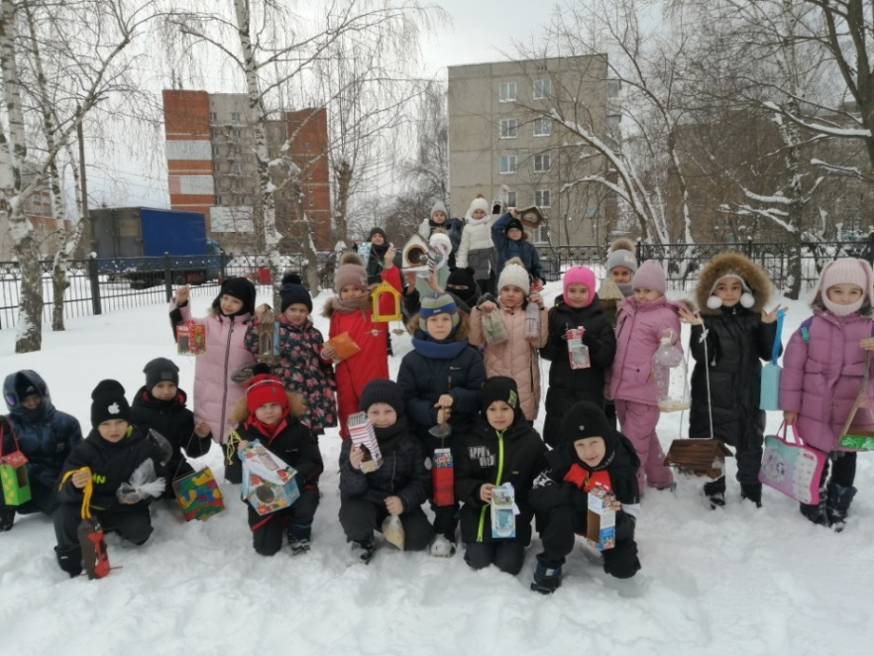
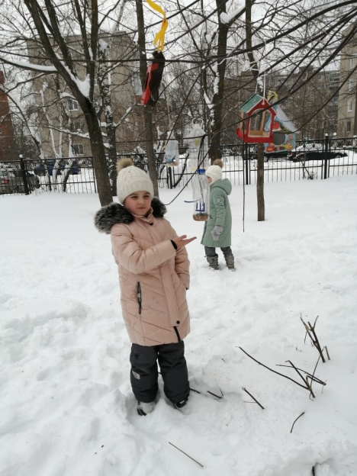
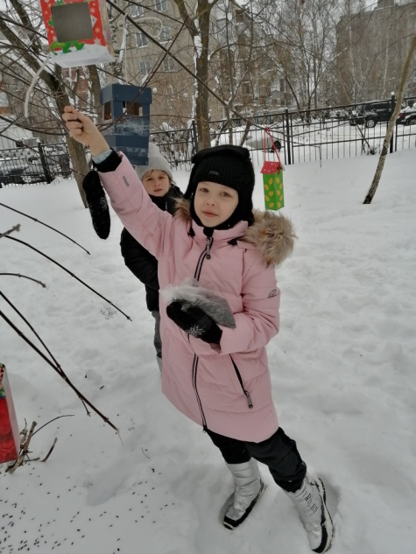
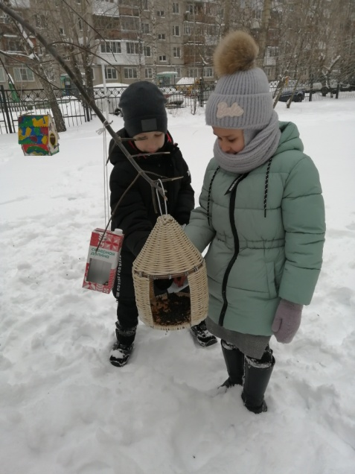
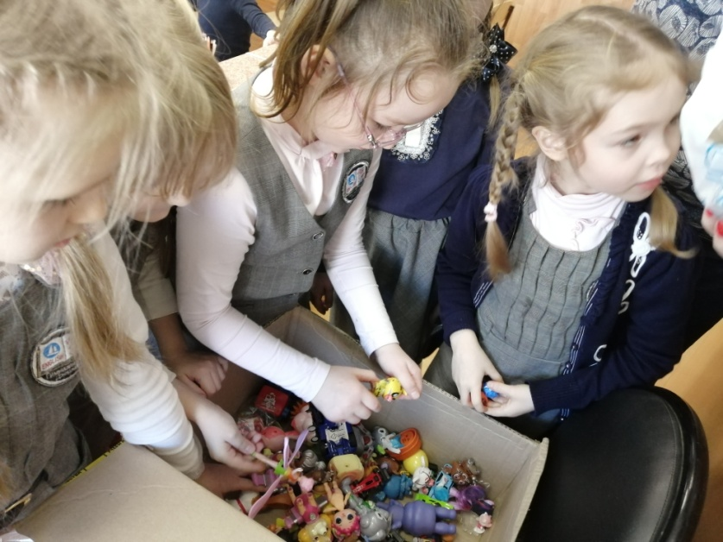
Социальные проекты
Проект «Кормушка»
Проект «Коробка храбрости»
(помощь больным детям)

Slide 12
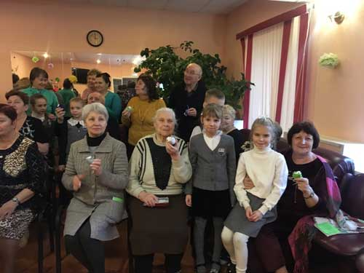
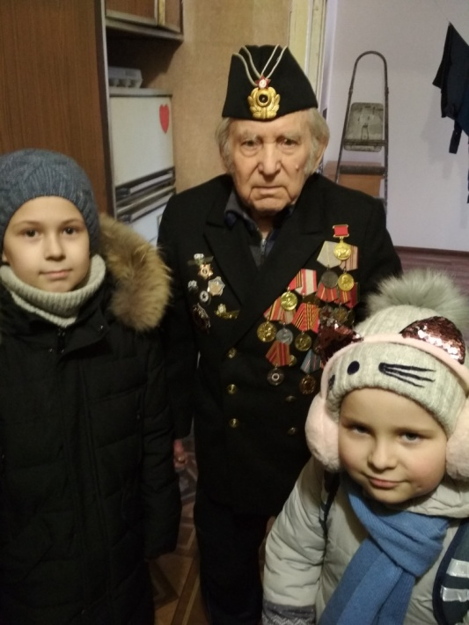
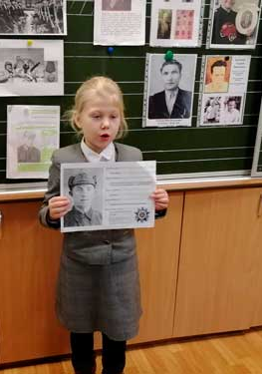
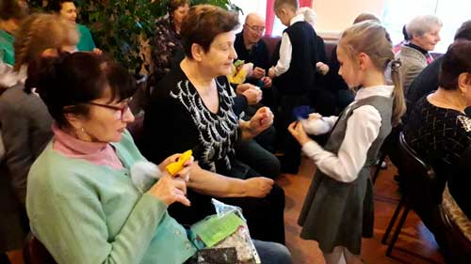
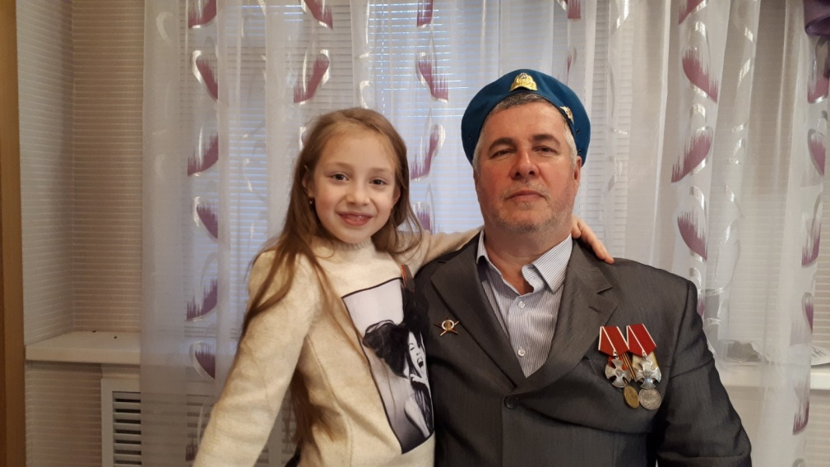
Социальные проекты
Концерт в центре социальной реабилитации "Витязь"
Проект «Герои в моей семье»

Slide 13
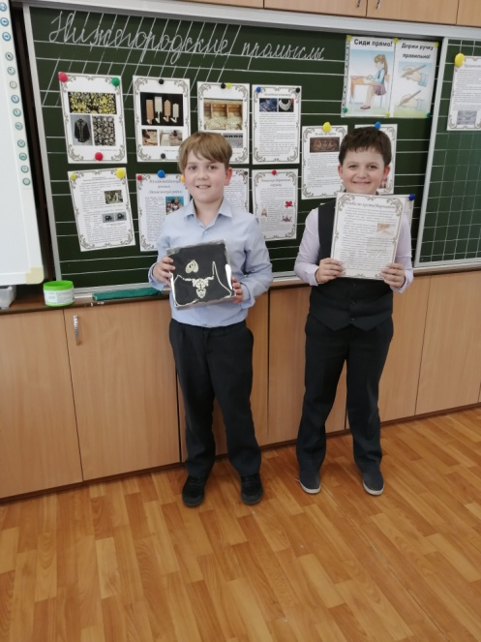
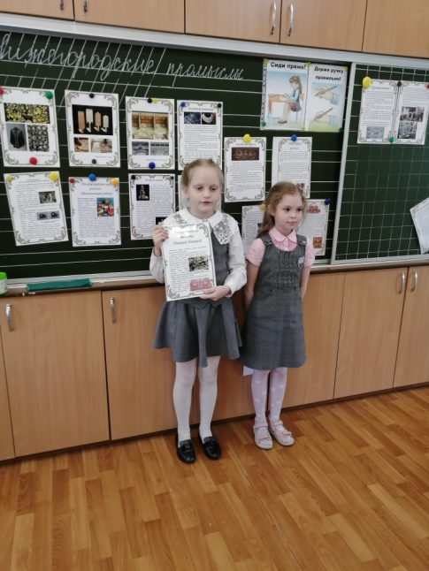
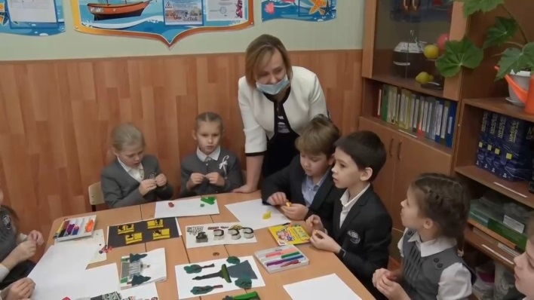
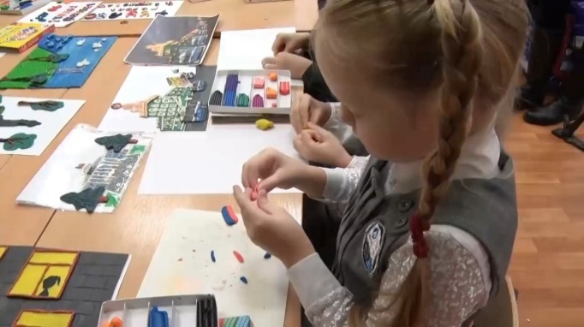
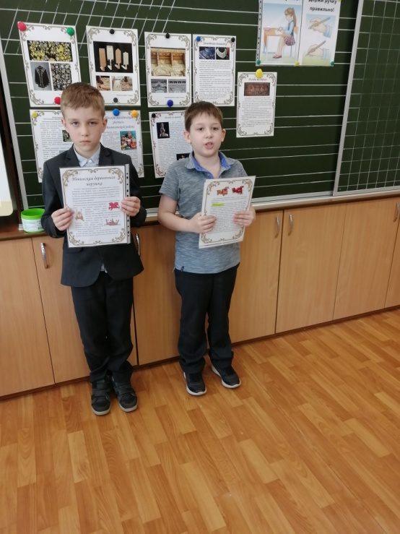
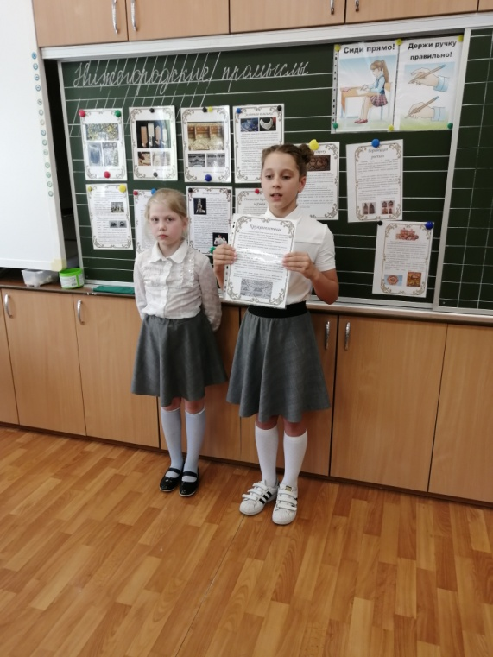
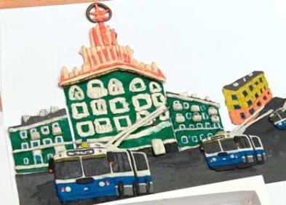
Проекты-исследования
Проект «Создание пластилинового мультфильма«Семь чудес города Дзержинска», посв. 90-летию города) »
Проект «Нижегородские промыслы»
https://dzertv.ru/plastilinovyj-dzerzhinsk-vtoroklassniki-snyali-multfilm-o-rodnom-gorode/, https://vk.com/wall-131971229_83396

Slide 15
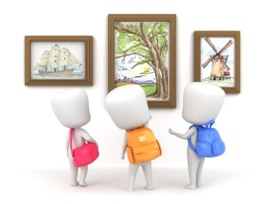
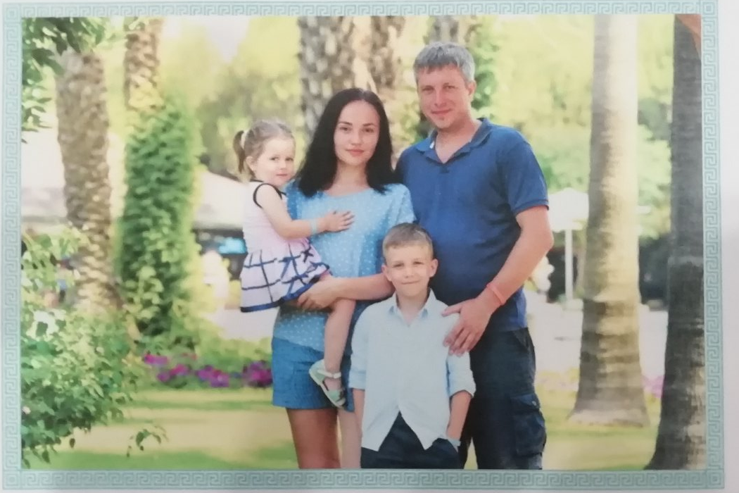
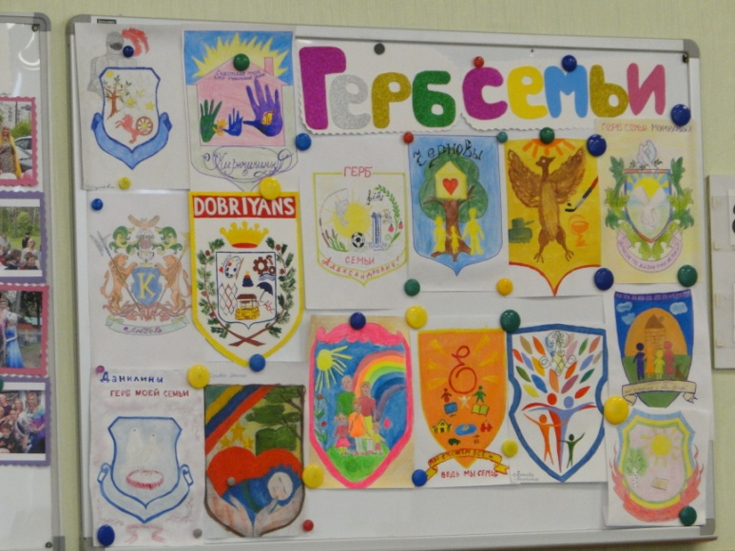
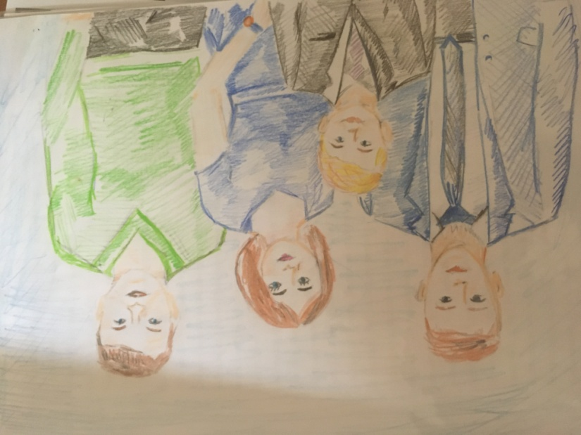
Проект «Моя семья»

Slide 16
Посещение музеев
Краеведческий музей (Дзержинск)
Дендрарий (Дзержинск)
Областные:
«Усадьба Рукавишниковых» (Нижний Новгород)
«Музей Деревянного Зодчества»
«Нижегородский планетарий»
«Исторический музей» (Богородск)
«Музей керамики» (Богородск)
«Музей Самоваров» (Городец)
«Город Мастеров» (Городец)
«Музей Городецкий пряник»

Slide 17
«Совместные экскурсии»
Экскурсия в г. Богородск
Экскурсия в г. Городец «Город мастеров»

Slide 18
Игры, конкурсы
Игра «Что, где, когда?»
Экологическая игра
КВН «А ну-ка, мальчики!»
«Рукотворное чудо» (городской конкурс)

Slide 19
Мастер-классы
Валяние из шерсти
Роспись пряника

Slide 20
Фотовыставки
«Мы помним!
Мы гордимся!»
«Моя семья»

Slide 21
Творческие выставки
«Осенняя фантазия»
«Была весна! Была Победа!»

Slide 22
Результаты совместной деятельности
«Рукотворное чудо» (городской конкурс)
«Снеговик» (городской конкурс)

Slide 23
Областной конкурс рисунков
«Мир заповедной природы»
«Журавлиный менуэт»
Блощицына Екатерина, лауреат
«Резвая белочка»
Четырева Алиса, лауреат
«Бурый медведь»
Плешивенков Александр, победитель

Slide 24
Большой всероссийский фестиваль детского и юношеского творчества (с международным участием) в направлении «Коллективная книга»
(Российская книжная палата и Российская государственная детская библиотека)

Slide 25
Городская научно-практическая конференция «Планета эрудитов»
Выдающиеся люди моей семьи
(Секция: краеведение)
2022г.
Жуковская София
«Домашние питомцы: за и против»
(Секция: человек и его здоровье)
2023г.
Созинова Софья

Slide 26
Городские краеведческие чтения
"Служу отечеству. Эпоха, люди, свершения"
Самая младшая участница - ученица 3в класса гимназии №38 Мария Безденежных тронула зрителей своим докладом "Семь чудес Нижегородской области". Она иллюстрировала рассказ предметами, о которых шла речь. Рассказывая легенду о Дудине монастыре, она и на дудочке сыграла и мечом деревянным помахала, повествуя о том, как Иван Грозный шел в поход на Казань. А легенду о Коромысловой башне вообще записала на видео, прогуливаясь у стен Нижегородского Кремля.

Slide 27
«Самое важное в воспитании– это духовно пробудить ребенка и указать ему перед лицом грядущих трудностей, а может быть, уже подстерегающих его опасностей и искушений жизни,- источник силы и утешения в его собственной душе»
И.А.Ильин

